Slide 1
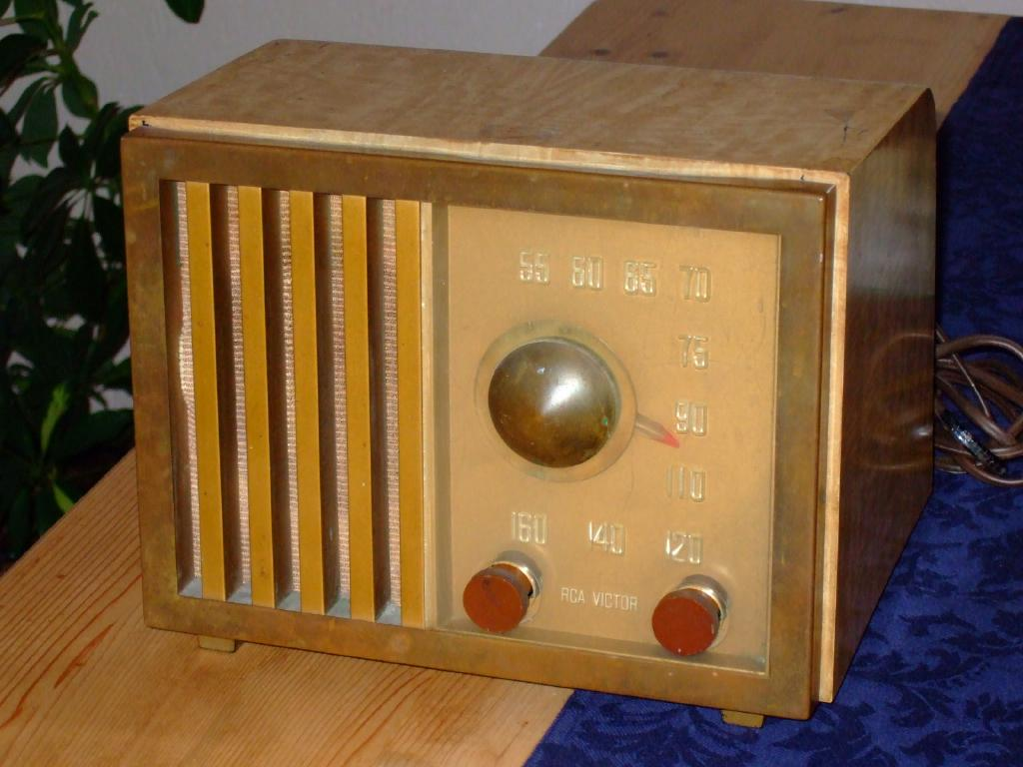
De All American 5,
Het Amerikaanse Uutje
Gerard Tel,
Radio Café 17/10/17,
LC-Kring 13/05/20

Slide 2
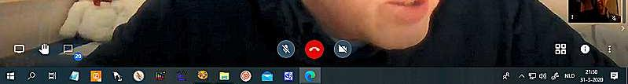
Een Jitsi meeting: meedoen
Deelnemers op Mute
Inbreng: unmute, hand, tekst
Tegel of individu
Naam invullen: stipjes -> instellingen -> profiel

Slide 3
We behandelen vandaag
Verschillen Uutje – AA5: Buitenkant en schaal
Verschillen: Schema en bouw
Voeding in Europa
Toestellen bekijken

Slide 4
De AA5 en het Uutje
De AA5: Het Amerikaanse Uutje
Technisch zelfde idee: Goedkoop, Serieketen
Als je een Uutje kunt repareren,
kun je ook een AA5 maken
Wat voor verrassingen kom je tegen?

Slide 5
Geschiedenis van AA5
Goedkope toestellen vanaf ca. 1935
Productie tot ca. 1965 in Japan
Verschillende buizenseries
  Octal 12SA7 12SK7 12SQ7 50L6 35Z5
  Miniatuur 12BE6 12BA6 12AV6 50C5 35W4
Miljoenen toestellen, honderden fabrikanten
Adoptatie groter dan Uutje

Slide 6
Eerder: Curtain Burners
Begin jaren dertig: 300mA buizen,
Gloeidraden samen ca 65V
Ballast: Weerstandsbuis of weerstand in snoer
In Europa met ballastweerstand:
300mA dus gloei plus ballast is 69W

Slide 7
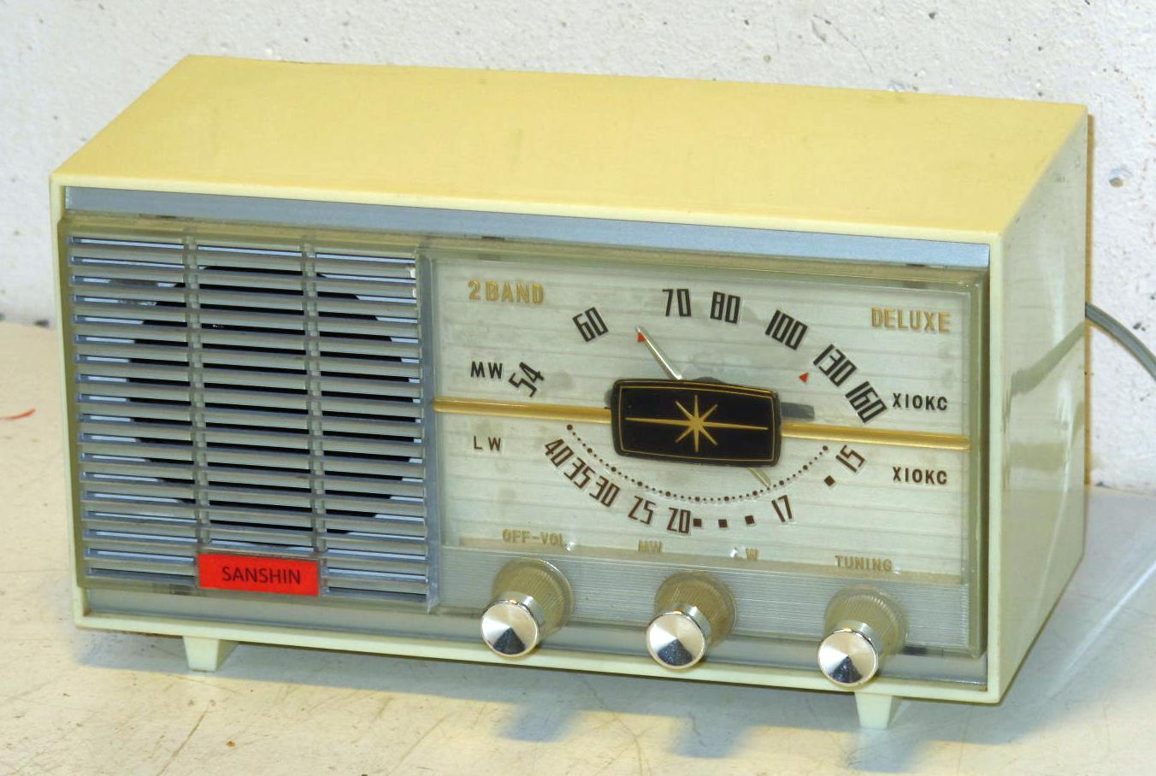
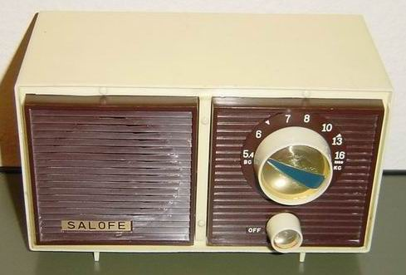
Japan, jaren zestig
AA5 ontwerp
Naar Europa
LG, 220V
Sanshin KR55
Salofe

Slide 8
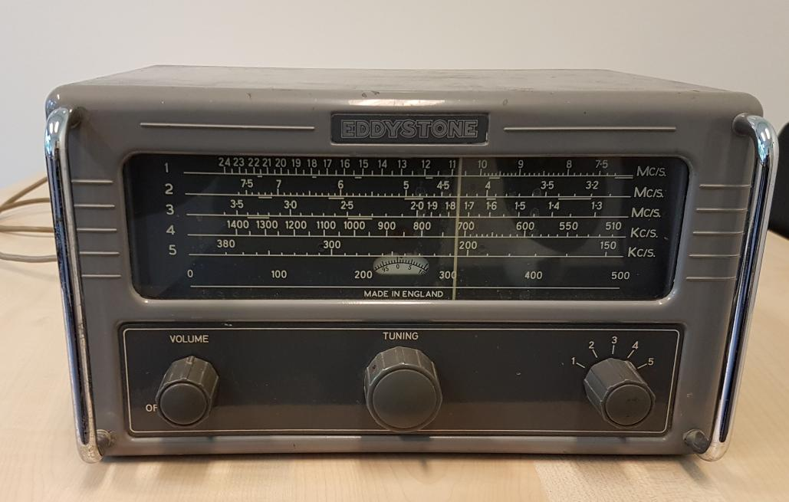
Europa: Eddystone 870A, 1962

Slide 9
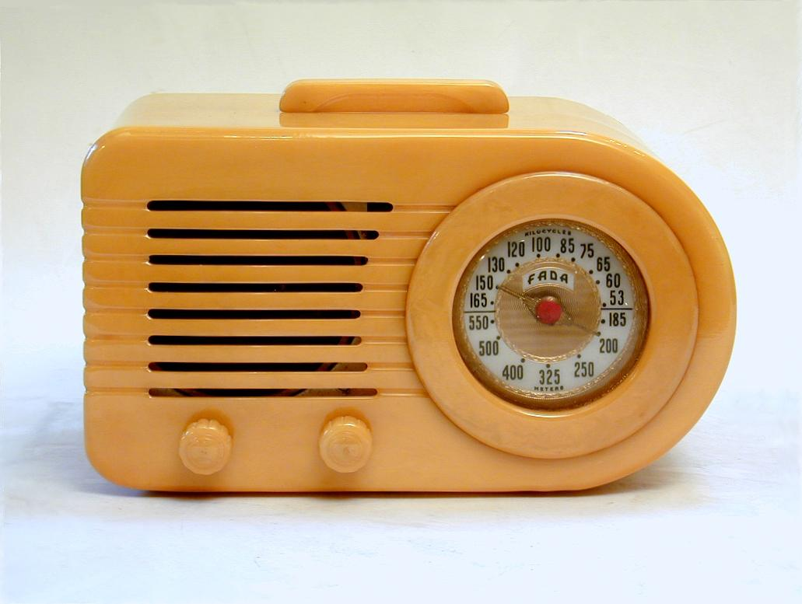
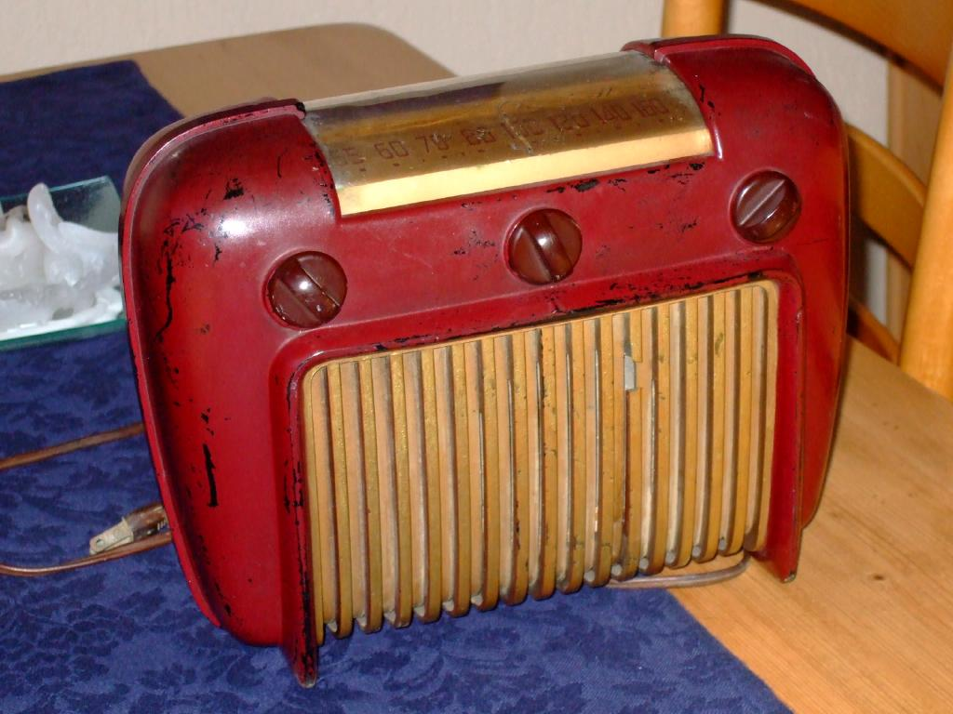
1. De AA5 van buiten
Goedkoop materiaal, klein
Vrolijke ontwerpen
FADA Bullet, ~1945
Kc / 10
meters

Slide 10
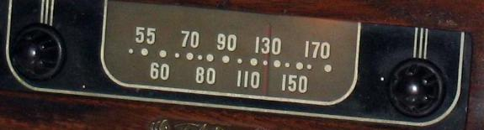
De schaal
Geen stationsnamen
Geen LG of KG: 1 band!
Alleen frequentie (soms ook meters)
BC: Broadcast = MG, soms tot 1700
Maar waarom toch alles gedeeld door 10?

Slide 11
Raster: toegestane frequenties
Europa: 9kHz raster, frequentie is 9-voud
Som van cijfers is 9 of 18 (of 27)
Bv 828 1485 1008 1332 1602
USA: 10kHz raster, freq is 10-voud
Laatste cijfer is altijd 0
Bv 550 680 1150
Kun je ook weglaten
Maakt voor gebruik niet uit, analoog!

Slide 12
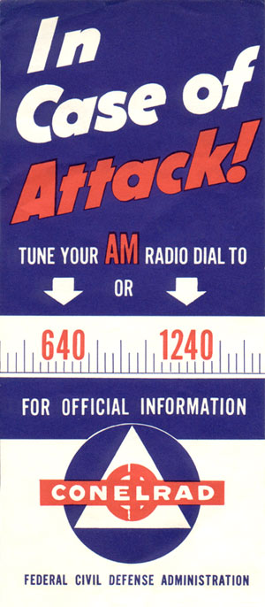
Conelrad
Driehoekje bij 640 en 1240kc
Civil Defense, BB
Bij aanval met vliegtuigen
  Alle stations uit
  Wisselend 640 en 1240
Tegen navigatie op AM
Informatie bevolking
Verplicht 1953 tot 1963
Ook Zenith TO R1000

Slide 13
Voedingsspanning
Geen keuzecaroussel
Alles 110/115/117/120 (US stekker)
35V eindbuis voor 106V keten: 3*12+2*35
Ontworpen voor 60Hz
Werkt ook op 50Hz prima
25Hz variant (Canada) grotere elco

Slide 14
Conclusies Uitvoering
Simpel maar mooi doosje
Meestal 2 knoppen VOL/OFF en TUNE
Schaal met grote cijfers
Toestellen zijn iets simpeler dan Uutje!
Geen keuze in band of spanning

Slide 15
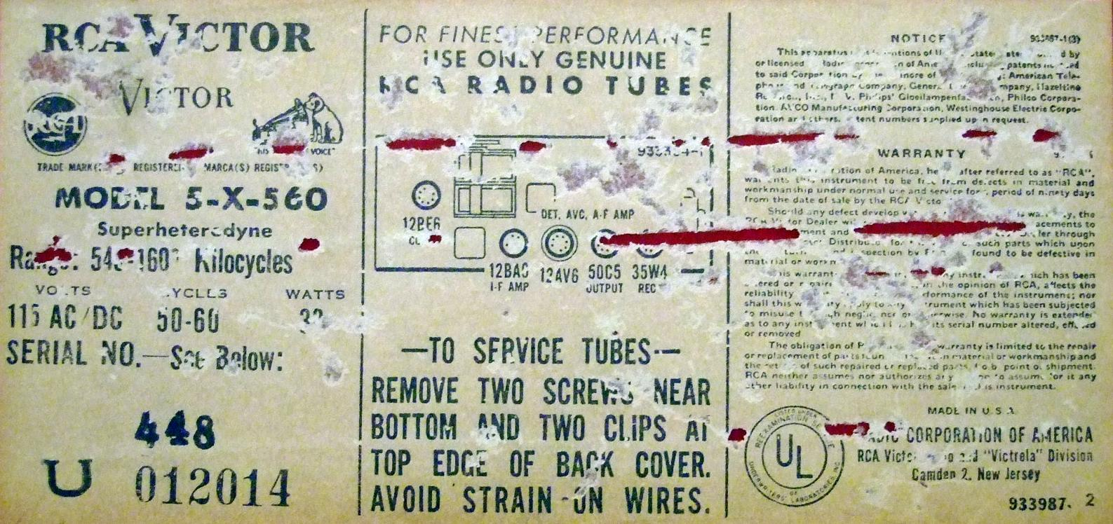
2. De AA5 van binnen
Opvallend aan schema
Opvallend aan bouw

Slide 16
Buizen: 150mA gloeistroom
Europees type H: bv 12BA6 is HF93
Amerikaans begint met gloeispanning
Totaal 121V 150mA dus ca 18W
AA5 iets sneller warm dan UUtje
Geen serieweerstand nodig in USA
Ook meerdere series geweest net als UUtjes

Slide 17
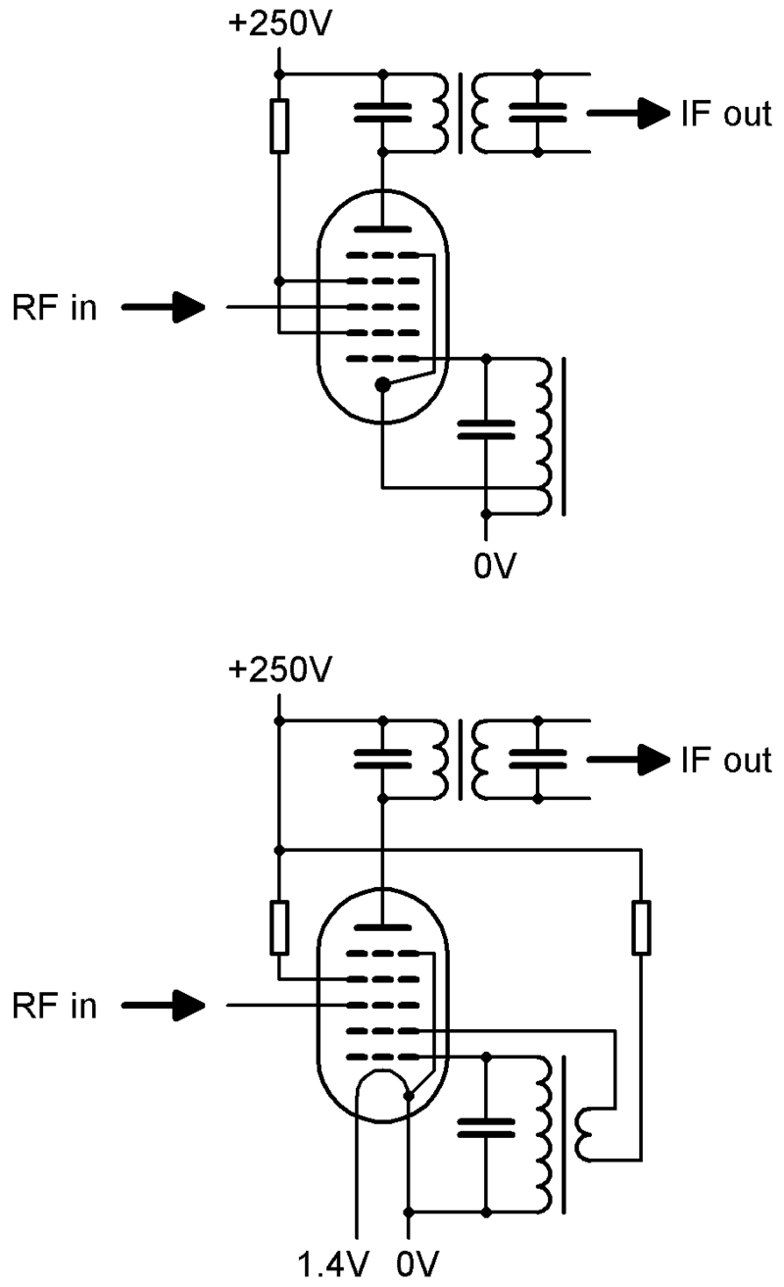
Converter: Pentagrid
Eu: Triode osc + heptode mix
AA5: osc + mix in 1 systeem,
maar verschillende delen
Nadeel: Pulling, Uitstraling
Reden: Goedkoop, patent??
Philips: DK92/96
in Batterijtoestel

Slide 18
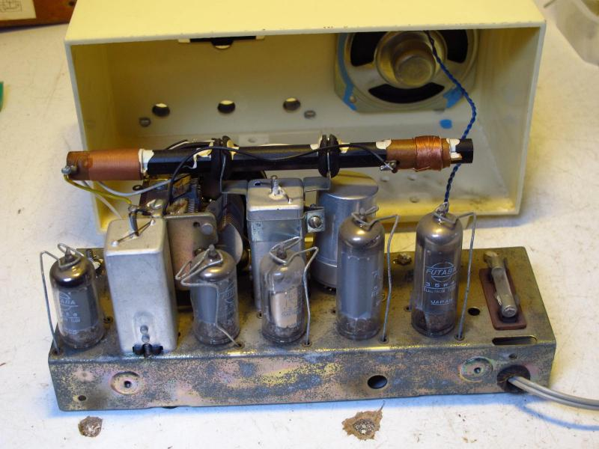
Raamantenne
Antennespoel is afgestemde antenne
Luchtspoel, richtinggevoelig
Geen externe nodig, hebben ze hekel aan
Vrijwel altijd op achterwand
Laatste generatie:
ferrietantenne,
zie Sanshin KR55

Slide 19
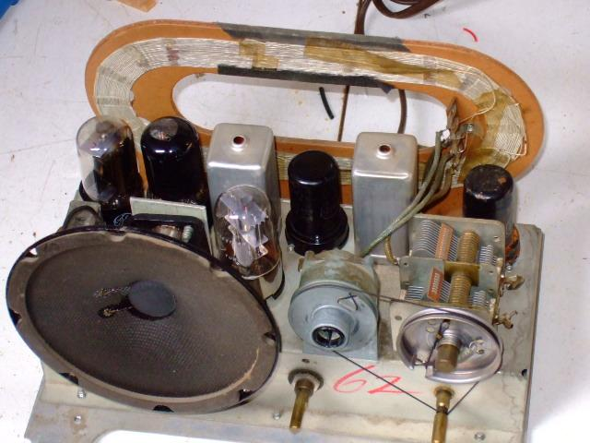
Opbouw: LS op chassis
Niet los-
solderen bij uit- kasten

Slide 20
Zwevend Chassis
Hele schakeling aanraakgevaarlijk!
Zelfde als bij UUtje
Soms Galvanisch gescheiden van chassis
Voor veiligheid maar oppassen
  Bij meting LIJKT het net-gescheiden
  Schakeling ligt WEL aan lichtnet!!
  Isolatie MF-bus, Potmeter, LS-spoel: 120V
Chassis geaard via C

Slide 21
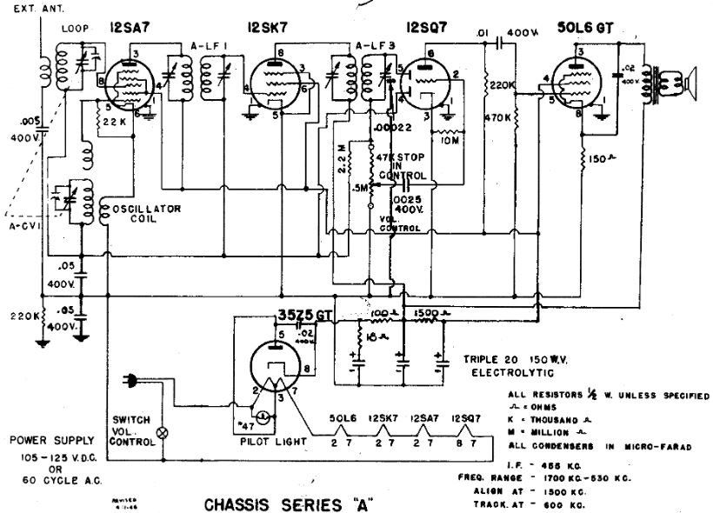
Schema van Teletone 111

Slide 22
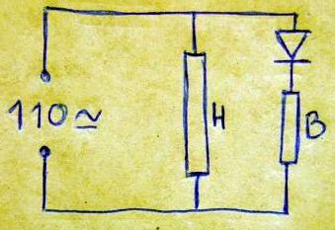
3. Voeding uit 230V / 50Hz
Je kunt een losse trafo 230 -> 120 gebruiken,
netfrequentie maakt nauwelijks uit
Mooier: Ombouw naar 230V
Gloeiketen van 121V op 230 draaien:
  Trafootje
  Weerstand ☹
  Diode
  Condensator ☺

Slide 23
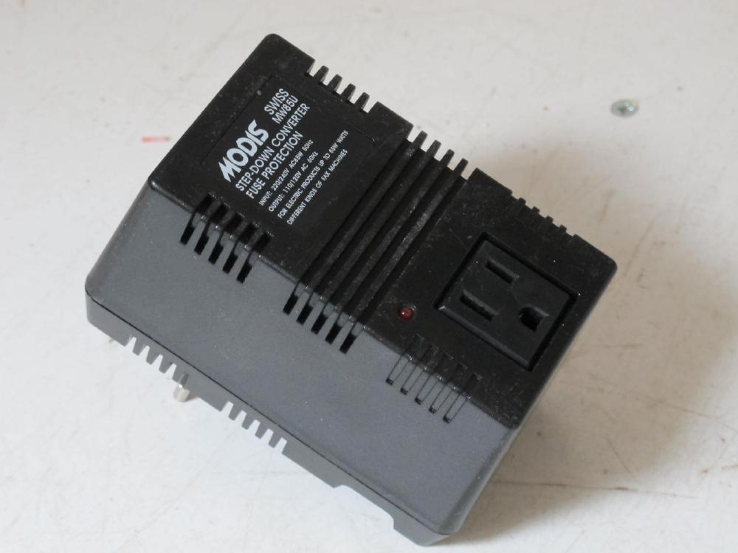
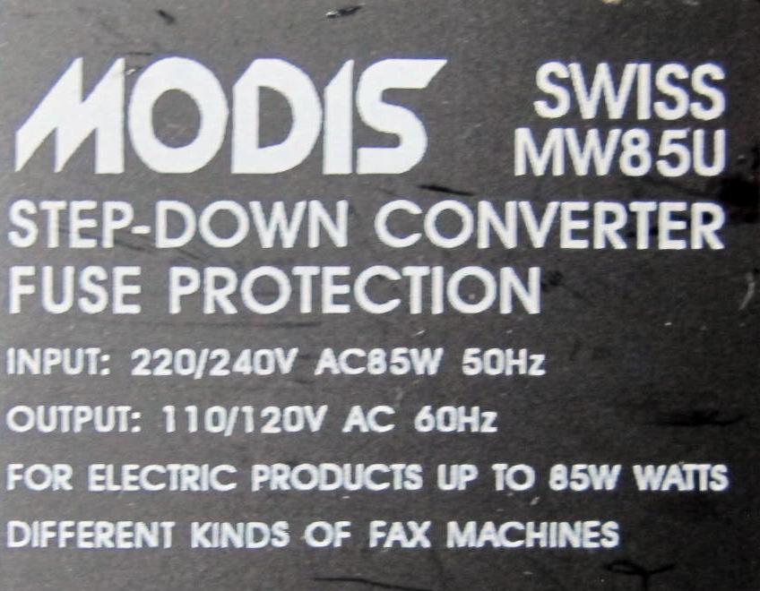
Een mooie trafo?
Maak 60Hz van volgens opdruk
US socket uit
Geen ombouw,
zelfs stekker OK
Is autotrafo
Nullast 3,5W
(kost 8€/jr!)
Alleen testen

Slide 24
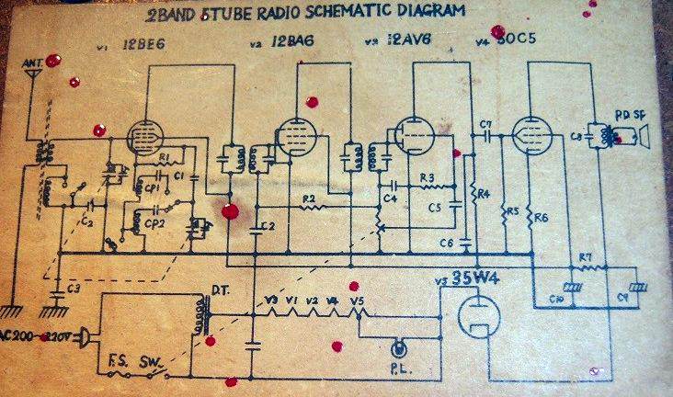
Autotrafo: Japanse Sanshin KR55

Slide 25
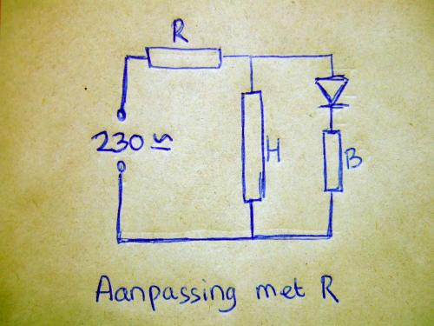
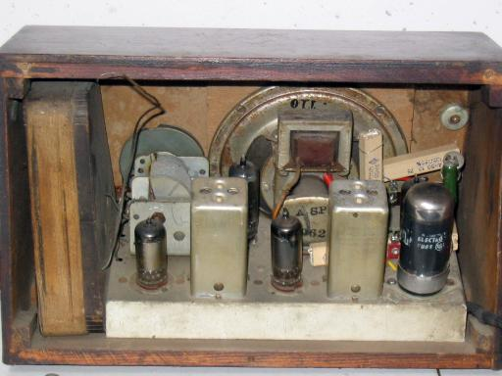
Weerstand: Teletone 111
Ruim 100V teveel
I = 0,15A
R = 670 Ω
P = 15W
soldeerbout
Curtain
burner?

Slide 26
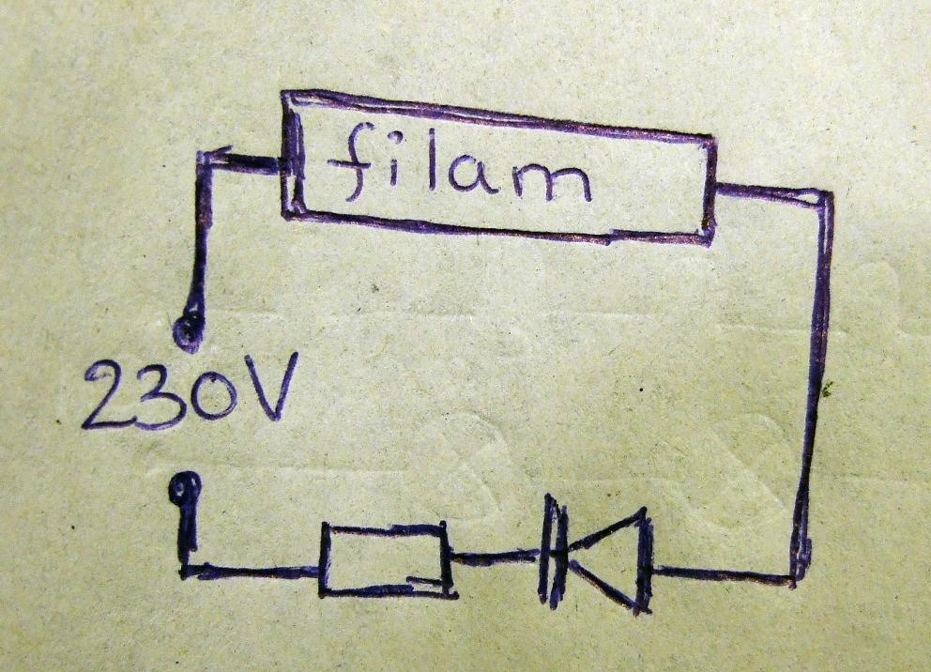
Voorschakeldiode genoeg? NEE!!
Halveert niet spanning maar vermogen (V²):
Belasting “ziet” 230V/√2 = 162V (eff)
Nog R1 van 41/0,15 = 270 Ω
P1 = 41 x 0,15 = 6,2W
Geen DC bedrijf
1N4007: ½ ct

Slide 27
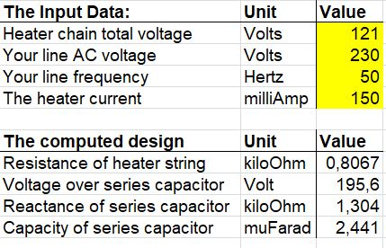
Ballast-condensator
CapCalc!
C = 2,4uF
Ook voor 106V keten (fout <3mA)
Alleen nog 50Hz!

Slide 28
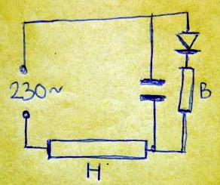
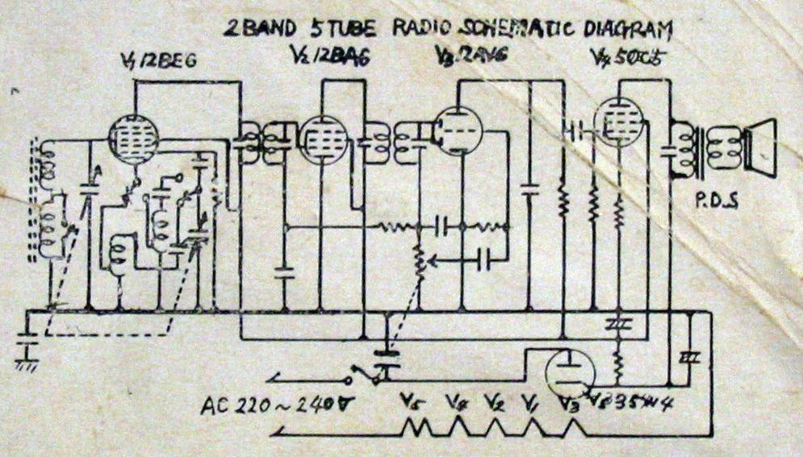
Ballast-C in Sanshin KR55

Slide 29
Seriecondensator in Sanshin
Ook anodestroom door gloeidraden:
Gloeiketen is ook serie-R voor anodespanning
Daardoor C iets kleiner dan 2,4µF:
Opschrift 2µF, meet 2,5µF, werkt beide prima
Ballastcondensator van 2,2µF:
  Goeie gloeistroom en plaatspanning
  Geen warmte-ontwikkeling, kleine inbouw
  Kost 20ct (plus zekering & bleeder 40ct)
Meer ballast-C: andere lezing

Slide 30
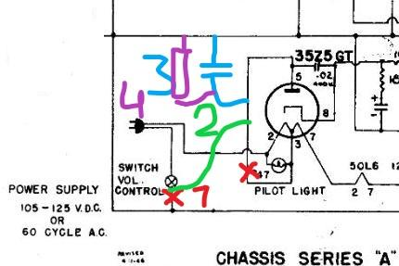
Ombouw Teletone 111
Net los van chassis,
pin 5 rect van pin 2/3
Net aan pin 5
Ballast pin 5 – nul
(let op zweven!!)
Bleeder-R 220k
Stekker,
zekering

Slide 31
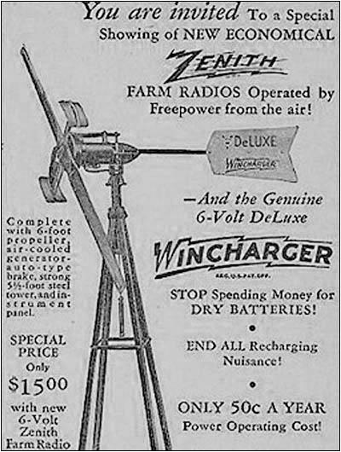
Voedingsperikelen in US
Elektrificatie platteland,
10% in 1936
Rural Electrification Act
Volledig rond 1945
Farm radio:
  trillervoeding op 6V
  Accu uit trekker, ‘s ochtends weer trekken
  Dit type alleen met voedingstrafo!

Slide 32
De AA5 op 32V (Wp: Farm radio)
A "farm radio" mod [..] run off 32 volt
a relatively simple rewiring
substantially reduced performance because the B+ voltage would only be 32V
the radio tended to be insensitive
Kan een Nederlands UUtje dat ook?

Slide 33

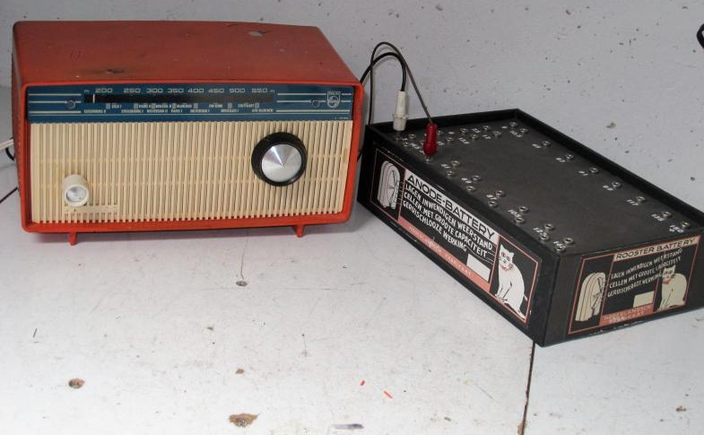
Opstelling Laagspannings-UUtje
Voeding 39V, 2x laptop
B0X19U met relatively simple rewiring Langdraad antenne 20m
WO2: batterij van
aardappels 110V
Maar 40V nodig!
Verbruik 8W

Slide 34
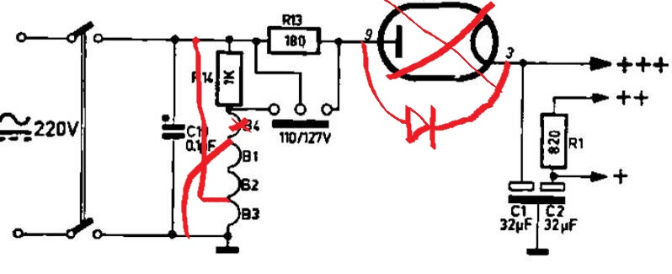
De Mod
Anodespanning 120 – 220V is normaal
Hier 39V dus 1/5 van normaal!
Ruis door schakelende voeding?

Slide 35
4. Meegebrachte toestellen
Houten Teletone 111, 1948,
op 230V aangepast met Sanshin-schema
Rode RCA Victor, 1955,
werkt, Sanshin-voeding
Stalen Eddystone 870A
voor 240V gebouwd met serieweerstanden
B0X19U met B-schaal, 1961, was voor 39V=,
nu weer 230AC met Sanshin-schema (1,5µF)
Plaatspanning 200V tot 39V !!

Slide 36
Meenemen
Octal 12***
RCA Victor
Teletone 111
Eddystone 870A
B0X19U, voeding
Meetbladen
Stekkerdoos + rode
US stekker
Trafo
Ombouwpakketje A

